Slide 1

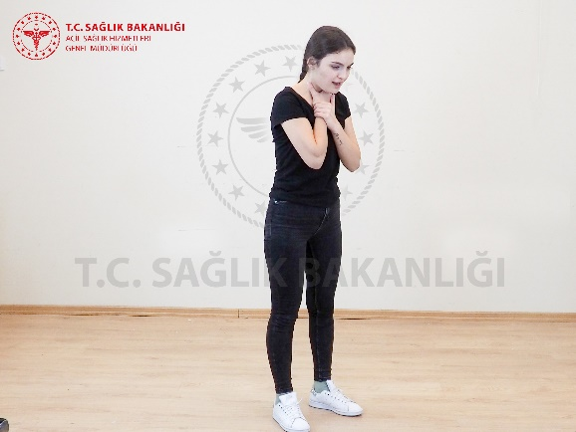
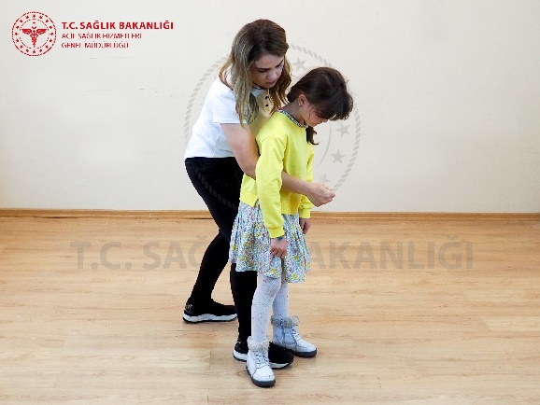
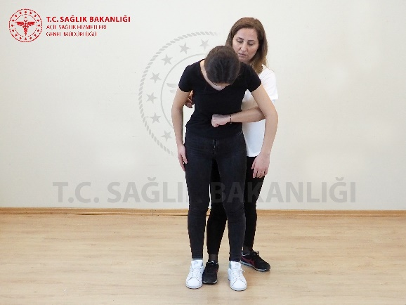
HAVAYOLU TIKANIKLIĞINDA
İLKYARDIM

Slide 2

Amaç ve Öğrenim Hedefleri
    Amaç;
    Katılımcılar hava yolu tıkanıklıklarında ilk yardım uygulamalarıyla ile ilgili bilgi, beceri ve tutum kazanacaklardır.
    Öğrenim Hedefleri ;
    Kısmı hava yolu tıkanıklığının tanımını söyleyebilmeli.
    Tam hava yolu tıkanıklığının tanımını söyleyebilmeli.
    Kısmi ve tam hava yolu tıkanıklığının belirtilerini sayabilmeli.
    Yetişkin, çocuk ve bebeklerde kısmi hava yolu tıkanıklığında sırta vuruyu öğrenim basamaklarına göre uygulayabilmeli.
    Yetişkin, çocuk ve bebeklerde tam hava yolu tıkanıklığında sırta vuru ve karın/göğüs basısını öğrenim rehberi basamaklarına göre uygulayabilmeli.

Slide 3
Hava Yolu Tıkanıklığında İlk Yardım
Genel Bilgiler
    Yabancı cisme bağlı hava yolu tıkanıklığı en yaygın görülen hayatı tehdit eden acil durumlar arasında yer alır.
    Hava yolu tıkanıklığı, hızlı ve etkili bir şekilde müdahale edilmezse solunum ve kalp durmasına neden olabilir.
    Bu yüzden aniden nefes alamadığını veya boğulduğunu belirten bir kişide, yabancı cisme bağlı hava yolu tıkanıklığı akla gelmelidir.
    Tıkanıklık gelişmiş kişi, cevap verebiliyorsa bu erken müdahale için bir fırsat var anlamına gelir.

Slide 4
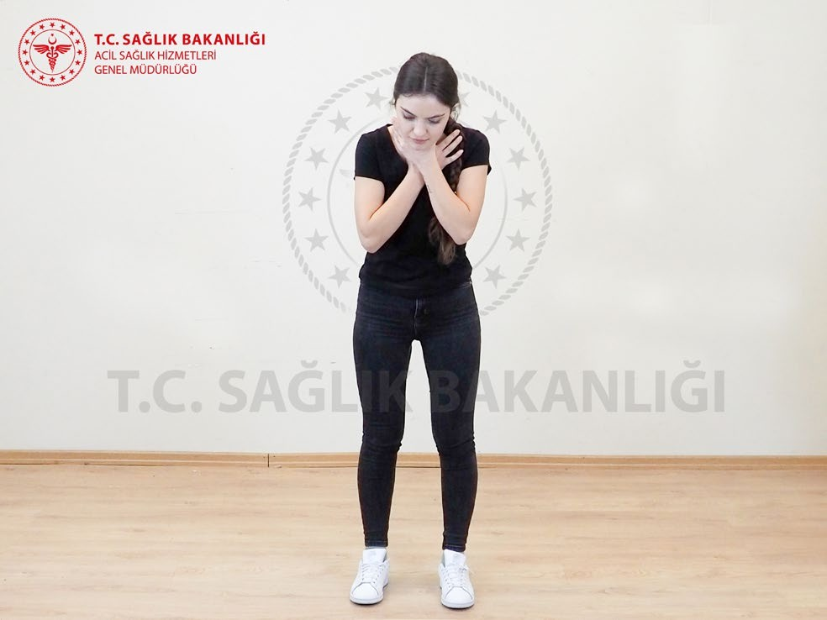
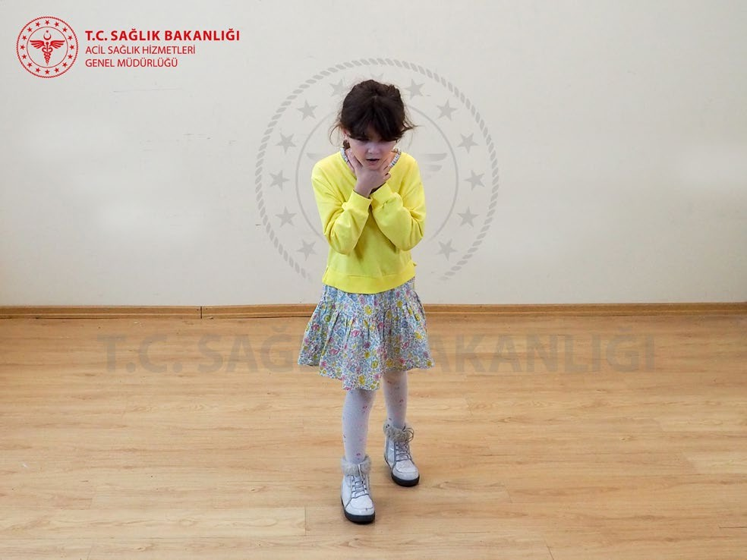
Hava Yolu Tıkanıklığında İlk Yardım
    Hava yolu tıkanıklığı karşımıza iki şekilde çıkabilir;
    Kısmi Tıkanma; Yutulan veya hava yoluna kaçan yabancı cismin, hava geçişinde azalmaya neden olması sonucu ortaya çıkan tabloya verilen isimdir, az da olsa hava geçişi vardır.
    Tam Tıkanma; Yutulan veya hava yoluna kaçırılan yabancı cismin hava geçişini tamamen engellemesi sonucu ortaya çıkan tablodur, hiç hava geçişi yoktur.

Slide 5
Yetişkinlerde Hava Yolu Tıkanıklığı
Yetişkinlerde Hava Yolu Tıkanıklığı Nedenleri;
Yetişkinlerde hava yolu tıkanıklığının en sık nedeni yabancı cisme bağlı hava yolu tıkanıklığıdır ve genellikle kişi yemek yerken veya içerken ortaya çıkar.
Yetişkinlerde Hava Yolu Tıkanıklığı için Risk Oluşturan Durumlar;
Bilinç düzeyindeki azalma
İlaç ve/veya alkol kullanımı
Yutma ve öksürük reflekslerini etkileyen nörolojik bozukluklar (felç, bunama, kas hastalıkları gibi)
Solunum sistemini etkileyen hastalıklar
Yaşlılık

Slide 6
Yetişkinlerde Hava Yolu Tıkanıklığı
Yetişkinlerde Hava Yolu Tıkanıklığı Belirti ve Bulguları
Kısmi Tıkanıklık Durumunda | Tam Tıkanıklık Durumunda
Kişi konuşabilir. | Kişi konuşma çabası içindedir, ancak konuşamaz. Sorulara baş hareketleriyle cevap verir.
Kişi kuvvetli öksürebilir. | Kişi öksüremez veya çok zayıf öksürmeye çalışır
Az da olsa nefes alabilir. | Nefes alamaz. Panik hâlindedir, acı çeker ve ellerini boynuna götürür. Evrensel boğulma işareti yapar.
Nefes alırken ıslık sesi duyulabilir. | Yeterli hava alamadığını gösteren yüksek perdeli sesler çıkarabilir.
Tıkanıklığın devam etmesi halinde cilt mavimsi veya grimsi renge dönebilir. | Ciltte mavi veya grimsi görünüm vardır.

Slide 7
Yetişkinlerde Hava Yolu Tıkanıklığı
Yetişkinlerde Hava Yolu Tıkanıklığında İlk Yardım
İlk yardım uygulamaları bilincin açık olup olmadığını ve tıkanıklığın kısmi veya tam olup olmadığına göre değişir.
Bilinci açık olan ve öksürebilen bir kişi (öksürme; yüksek ve sürekli hava yolu basıncı oluşturduğundan ve yabancı cisim dışarı atılabileceğinden)öncelikle öksürmeye teşvik edilmelidir.
Ancak tam hava yolu tıkanıklığının yaklaşık yüzde %50’si tek bir teknikle rahatlamaz. Bu yüzden sırt vuruları, karın basısı ve göğüs basılarının kombinasyonlar şeklinde kullanılması başarı olasılığını arttırdığından dolayı tavsiye edilir.
Aşırı şişman ve hamile kadınlarda ise göğüs basıları tercih edilmelidir.

Slide 8
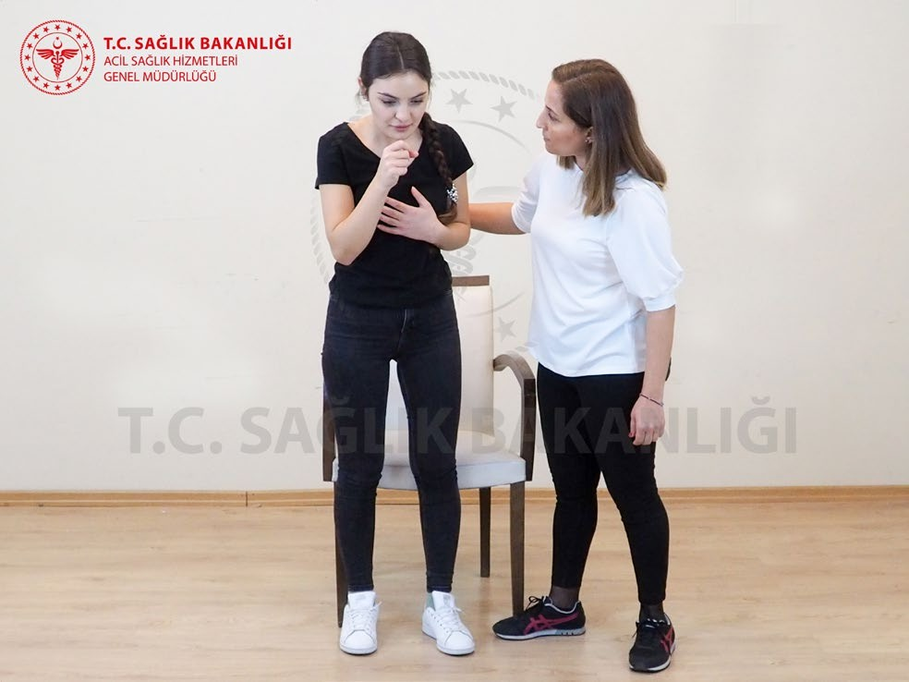
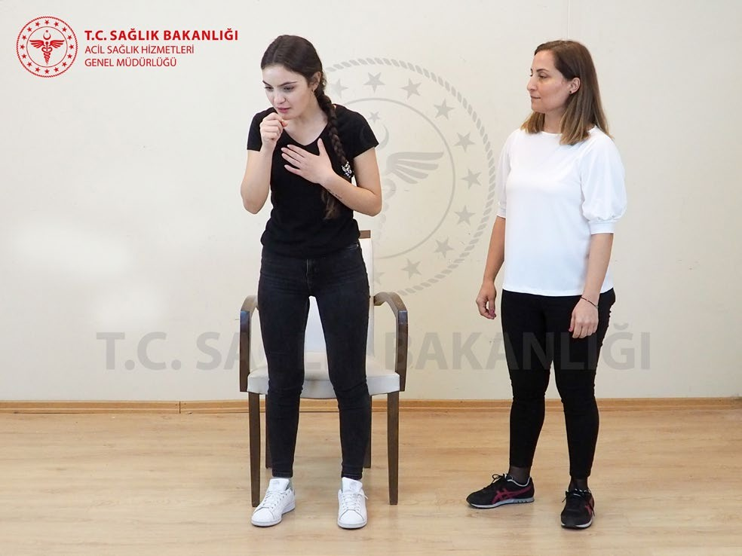
Yetişkinlerde Hava Yolu Tıkanıklığı
Kısmi Hava Yolu Tıkanıklığında İlk Yardım
Kişiye “Boğuluyor musun?” diye sorulur.
“Boğuluyorum” diye cevap veriyorsa, kuvvetli öksürüyorsa ve nefes alabiliyorsa tıkanıklık kısmidir.
Öksürmeye devam etmesi söylenir ve başka bir şey yapılmaz.

Slide 9
Yetişkinlerde Hava Yolu Tıkanıklığı
Kısmi Hava Yolu Tıkanıklığında İlk Yardım
Tam hava yolu tıkanıklığı gelişebileceğinden normal şekilde tekrar nefes alıncaya kadar kişi yalnız bırakılmaz.
Kişide yorulma ve öksürükte bir yetersizlik ortaya çıkarsa sırt vurularına başlanılır;
Kişinin yan tarafında ve biraz arkasında durulur.
  Kişinin göğsü bir elle desteklenir ve öne doğru eğilmesi sağlanır. İlk yardımcı diğer elinin topuğuyla kişinin sırtına kürek kemiklerinin arasına yönü ileri doğru 5 (beş) defa sert şekilde vurulur.
  Cismin çıkıp çıkmadığı ve kişinin tekrar nefes alıp almadığı kontrol edilir.

Slide 10
Yetişkinlerde Hava Yolu Tıkanıklığı
Kısmi Hava Yolu Tıkanıklığında İlk Yardım
  Ağız içinde görünen bir yabancı cisim varsa, katı bir cisimse ve çıkarılabileceğinden emin olunabiliyor ise parmak süpürme hareketi ile tek hamlede çıkarılmaya çalışılır.
  Ancak emin olunamıyorsa dokunulmaz ve rastgele parmak süpürme hareketi kullanmaktan kaçınılır.
Kişinin solunum ve öksürüğü belirgin şekilde zayıflarsa ya da kaybolursa ve morarma saptanırsa tam hava yolu tıkanıklığı olarak kabul edilir ve derhal buna göre müdahale edilir.

Slide 11
Yetişkinlerde Hava Yolu Tıkanıklığı
Tam Hava Yolu Tıkanıklığında İlk Yardım
Kişide hava yolu tıkanıklığı doğrudan tam tıkanma şeklinde de ortaya çıkabilir. Bu durumda kişinin bilinç durumunu değerlendirilir ve ona göre müdahale edilir.
Eğer Kişi Bilinçliyse;
Kişiye “Boğuluyor musun?” diye sorulur. Cevap veremiyor, öksüremiyor veya zayıf öksürüyor, mücadele ediyor ve nefes alamıyorsa tam hava yolu tıkanıklığı söz konusudur.
Hemen sesli bir şekilde seslenilir ve yardım istenilir.
Yardım çağrısına karşılık veren birisi olursa 112 acil yardım numarasını araması istenilir.

Slide 12
Yetişkinlerde Hava Yolu Tıkanıklığı
Tam Hava Yolu Tıkanıklığında İlk Yardım
Yardım çağrısına karşılık veren birisi yoksa 112 acil yardım numarası aranır ve arama sırasında mümkünse telefonun hoparlörü açılarak telefondaki sağlık görevlisinin direktifleri dinlenir.
Yardım çağırma ve ilk yardım basamakları eş zamanlı olarak yürütülür.
Kişiye karın basısı uygulanır.

Slide 13
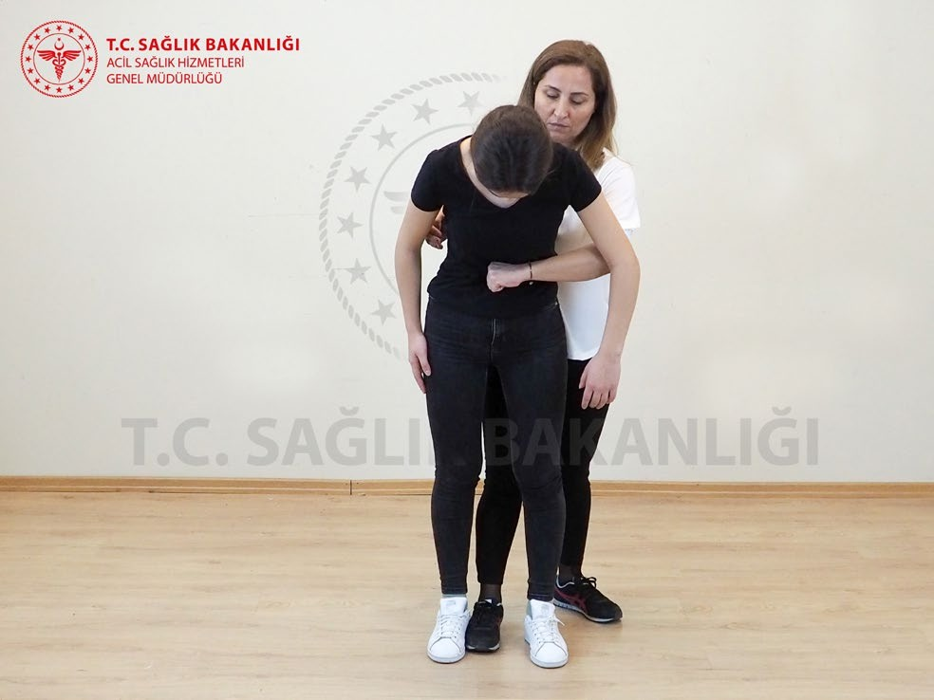
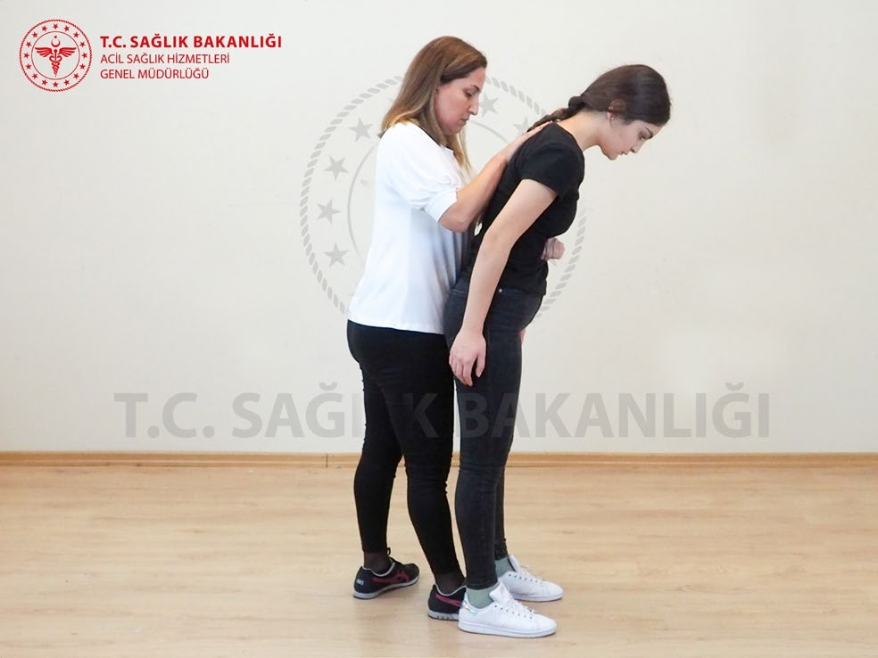
Yetişkinlerde Hava Yolu Tıkanıklığı
Tam Hava Yolu Tıkanıklığında İlk Yardım
Karın Basısını Etkili Olabilmesi İçin;
  Kişinin arkasında durulur ve her iki kol da karnın üst kısmına yerleştirilir.
  Kişi öne doğru eğilir.
  Bir elini yumruk yapılır ve yumruğun başparmak tarafı göbek deliği ile iman tahtasının ucu arasına yerleştirilir.

Slide 14
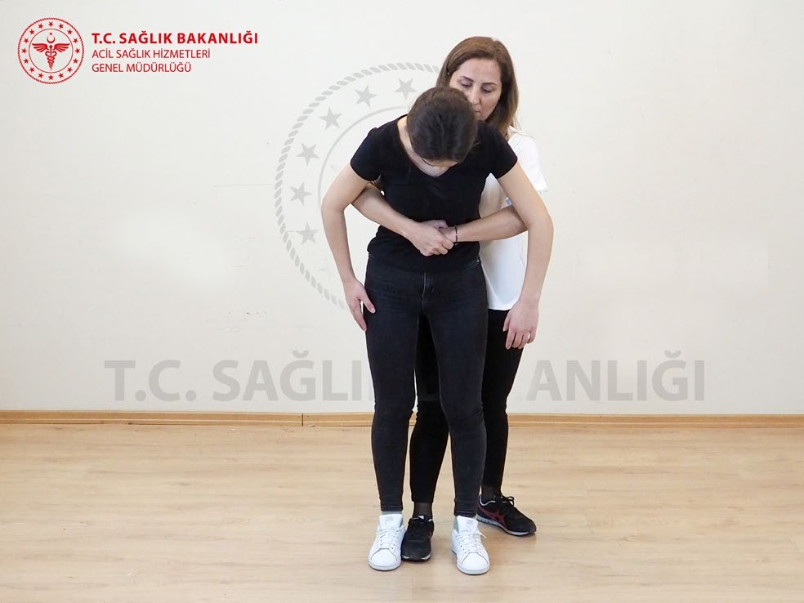
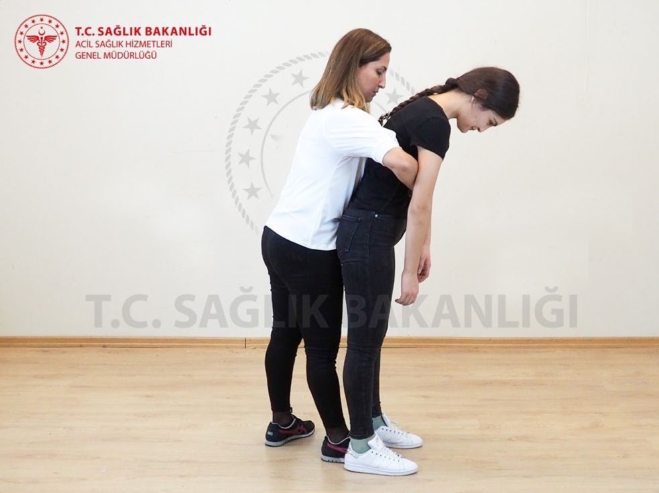
Yetişkinlerde Hava Yolu Tıkanıklığı
Tam Hava Yolu Tıkanıklığında İlk Yardım
  Bu eli diğer eli ile kavrar ve yumruk sıkıca içeri (kendinize doğru) ve yukarı doğru keskin bir şekilde çekilir.
  Bu işlem 5 (beş) defa tekrarlanır.

Slide 15
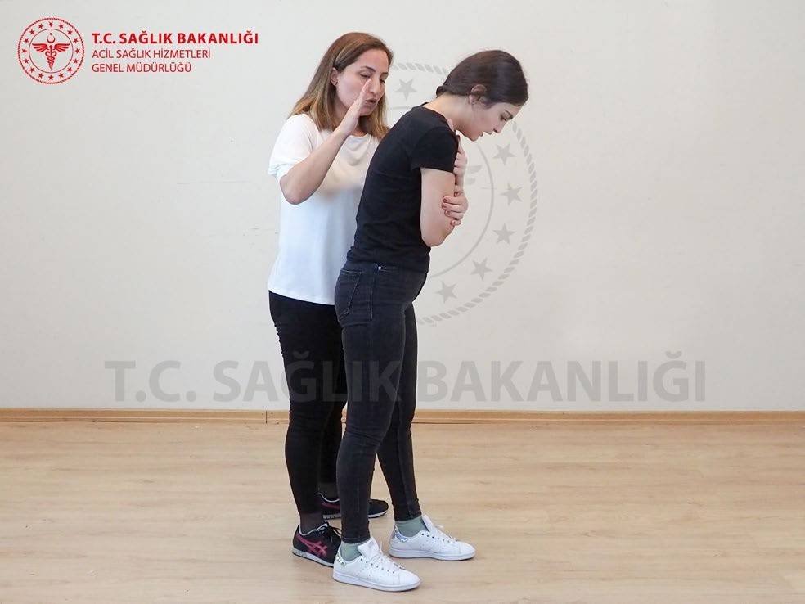
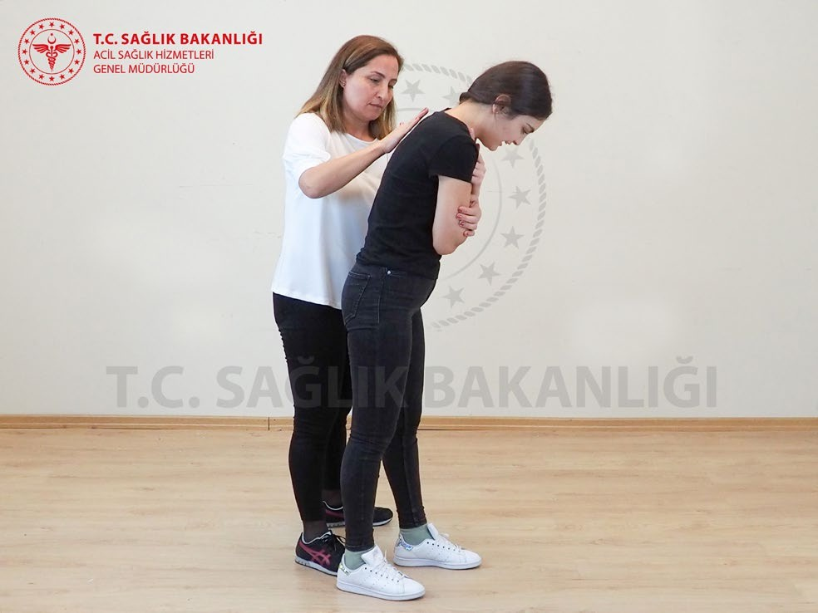
Yetişkinlerde Hava Yolu Tıkanıklığı
Tam Hava Yolu Tıkanıklığında İlk Yardım
Tıkanıklık hala devam ediyorsa, 5 (beş) karın basısı ile 5 (beş) sırt vurusuna dönüşümlü olarak devam edilir.
Cisim çıkıncaya veya kişi bilincini kaybedinceye kadar bu işlemler tekrarlanır.

Slide 16
Yetişkinlerde Hava Yolu Tıkanıklığı
Tam Hava Yolu Tıkanıklığında İlk Yardım
Aşırı Şişman (Obez) Yetişkinler ve Hamile Kadınlar İçin;
Karnını kuşatamadığınız aşırı şişman yetişkinler ve hamileliğin geç (20. hafta ve sonrası) dönemlerinde karın basısı yerine göğüs basısını kullanılır.

Slide 17
Yetişkinlerde Hava Yolu Tıkanıklığı
Tam Hava Yolu Tıkanıklığında İlk Yardım
Göğüs Bası Uygulaması;
Kişinin arkasında durulur, kollar koltuk altına yerleştirilir ve göğüs sarılır veya kuşatılır.
Bir el bir yumruk yapılır ve yumruğun başparmak tarafı göğüs kemiğinin (iman tahtasının) alt yarısına yerleştirilir.
Yumruk diğer el ile kavranır.
Yumruk hızlı bir hareketle kendine doğru çekilerek hızlı bir içe doğru itme kuvveti verilir.

Slide 18
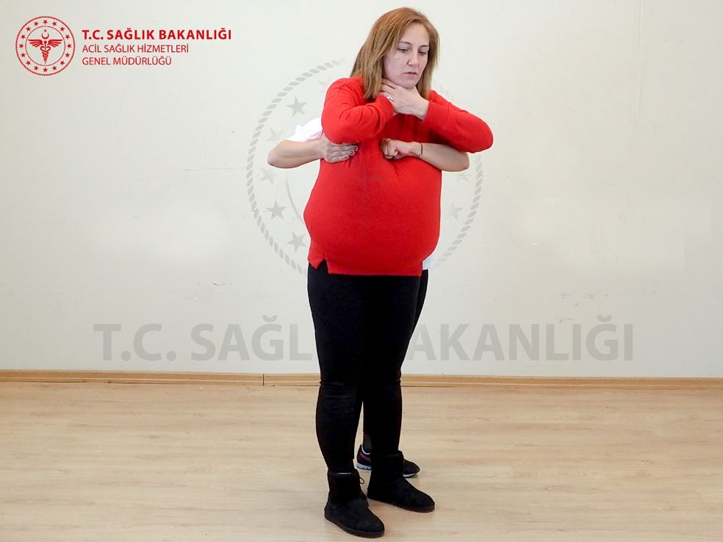
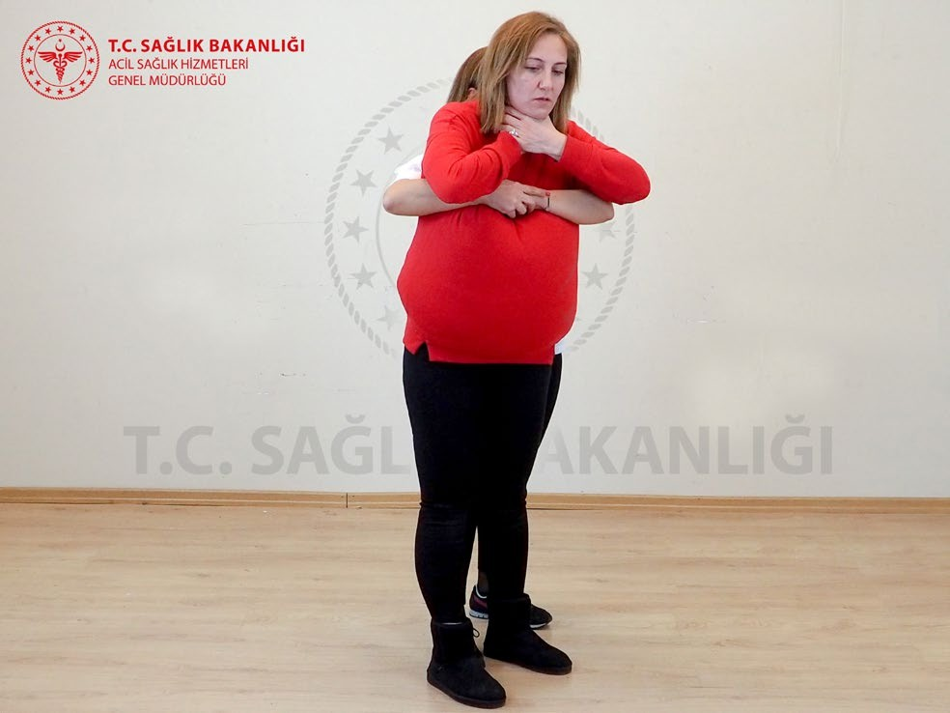
Yetişkinlerde Hava Yolu Tıkanıklığı
Tam Hava Yolu Tıkanıklığında İlk Yardım
Göğüs Bası Uygulaması ;
Cisim çıkıncaya veya kişi bilincini kaybedinceye kadar bu işlemler tekrarlanır.

Slide 19
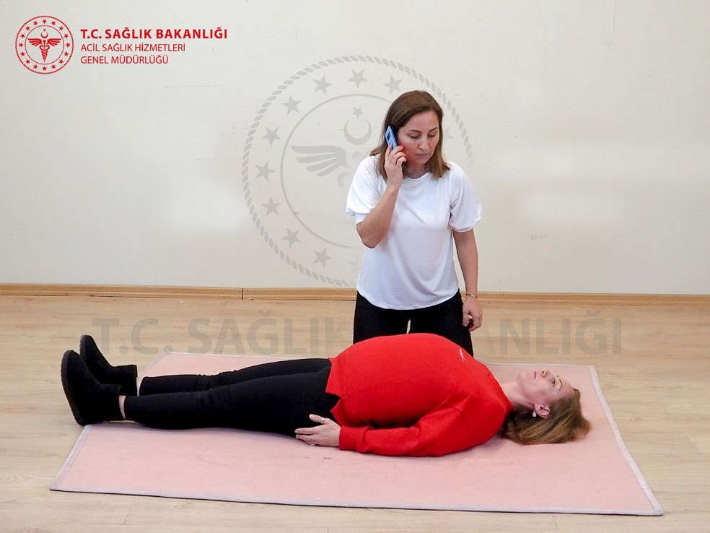
Yetişkinlerde Hava Yolu Tıkanıklığı
Tam Hava Yolu Tıkanıklığında İlk Yardım
Hasta Bilinçsiz Hale Gelir veya Bilinçsiz Halde Bulunursa;
Hem kısmi hem de tam hava yolu tıkanıklığında kişi bilincini kaybedebilir.
Bu durumda;
Bilinçsiz kişi dikkatlice yere yatırılır.
Etrafta bulunan kişilerden yardım istenilir.
112 acil yardım numarası hala aranmamış ise aranması istenilir.

Slide 20
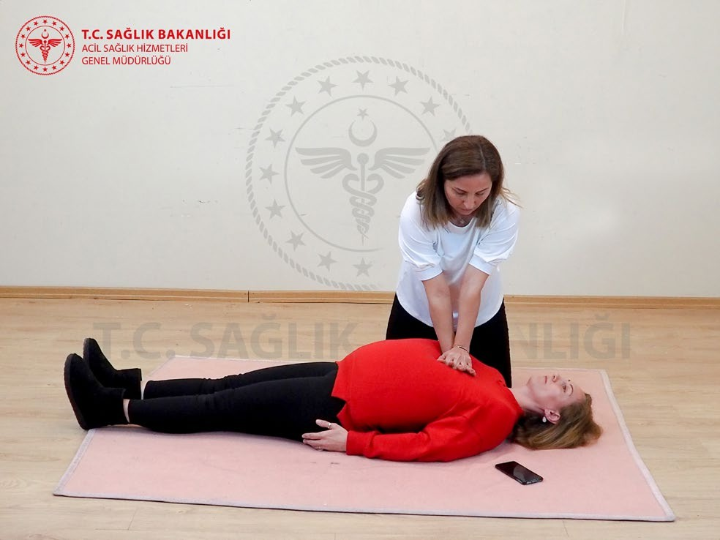
Yetişkinlerde Hava Yolu Tıkanıklığı
Tam Hava Yolu Tıkanıklığında İlk Yardım
Hasta Bilinçsiz Hale Gelir veya Bilinçsiz Halde Bulunursa ;
Yardım çağrısına karşılık veren birisi yoksa 112 acil yardım numarası aranır ve arama sırasında mümkünse telefonunun hoparlörü açılarak telefondaki sağlık görevlisinin direktifleri dinlenir.
Yardım çağırma ve ilk yardım basamakları eş zamanlı olarak yürütülmelidir.
Temel Yaşam Desteğine başlanılır.

Slide 21
Çocuklarda Hava Yolu Tıkanıklığı
Çocuklarda Hava Yolu Tıkanıklığı Nedenleri;
Çocuklarda yemek yerken gıdaya bağlı veya bozuk para ve küçük oyuncaklar gibi gıda dışı maddelerle hava yolu tıkanıklığı oluşur.
Çocuklarda Hava Yolu Tıkanıklığı Belirti ve Bulguları;
Çocuklarda oyun oynarken ya da yemek yerken aniden başlayan;
Öksürük
Öğürme
Boğulma
Nefes alamama
Hırıltının ortaya çıkması hava yolu tıkanıklığını düşündürmelidir.

Slide 22
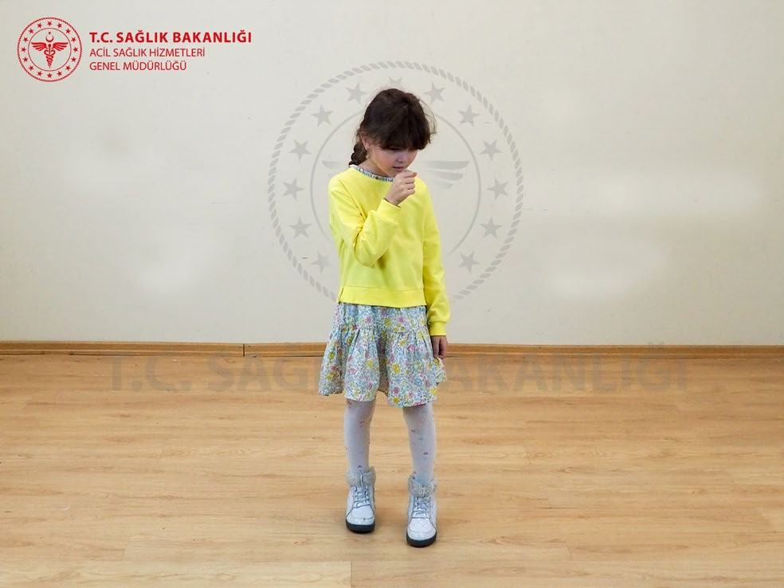
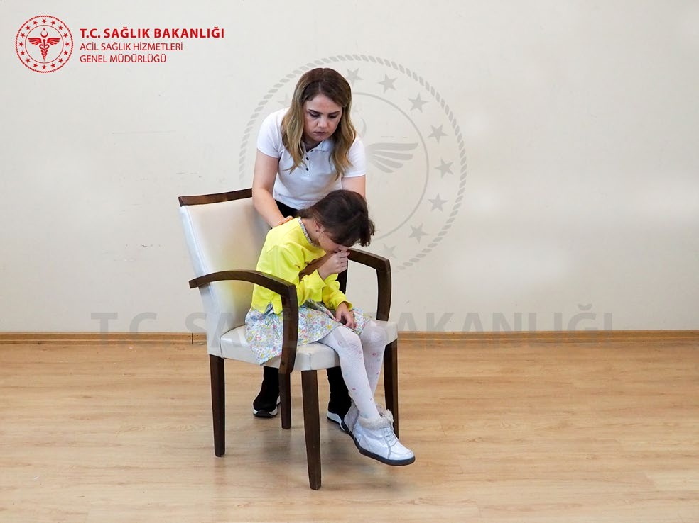
Çocuklarda Hava Yolu Tıkanıklığı
Çocuklarda Hava Yolu Tıkanıklığında İlk Yardım
1 (bir) yaşından büyük çocuklarda hava yolu tıkanıklığında uygulanan ilk yardım uygulamaları yetişkinlerle aynıdır.
Kısmi Hava Yolu Tıkanıklığında İlk Yardım;
Yetişkin uygulama basamaklarına göre yapılır.

Slide 23
Çocuklarda Hava Yolu Tıkanıklığı
Çocuklarda Tam Hava Yolu Tıkanıklığında İlk Yardım
Bilinç durumu değerlendirilir ve ona göre müdahale edilir.

Slide 24
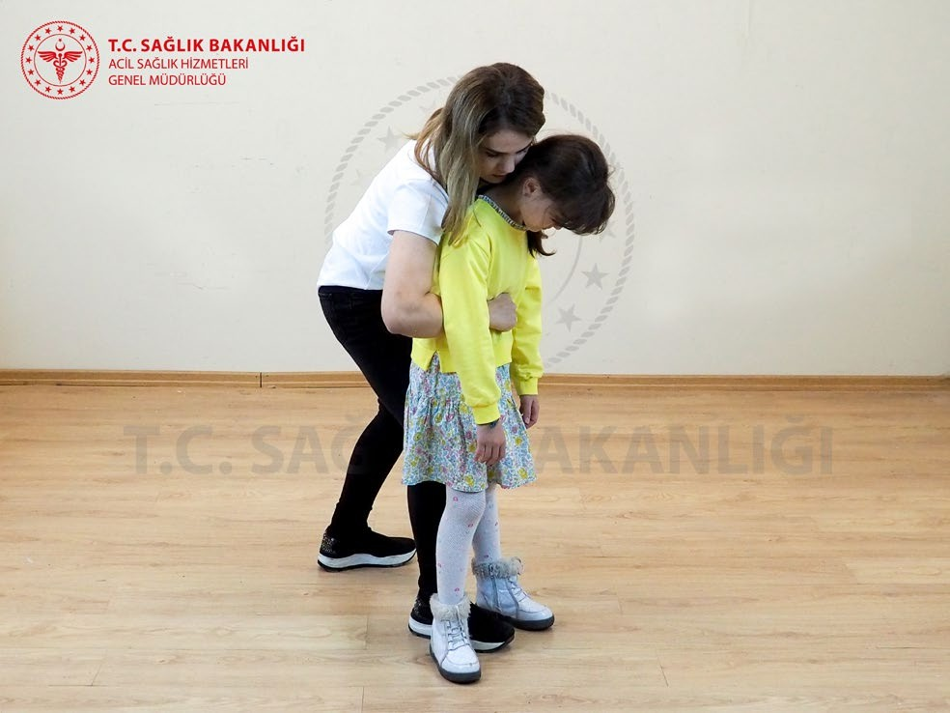
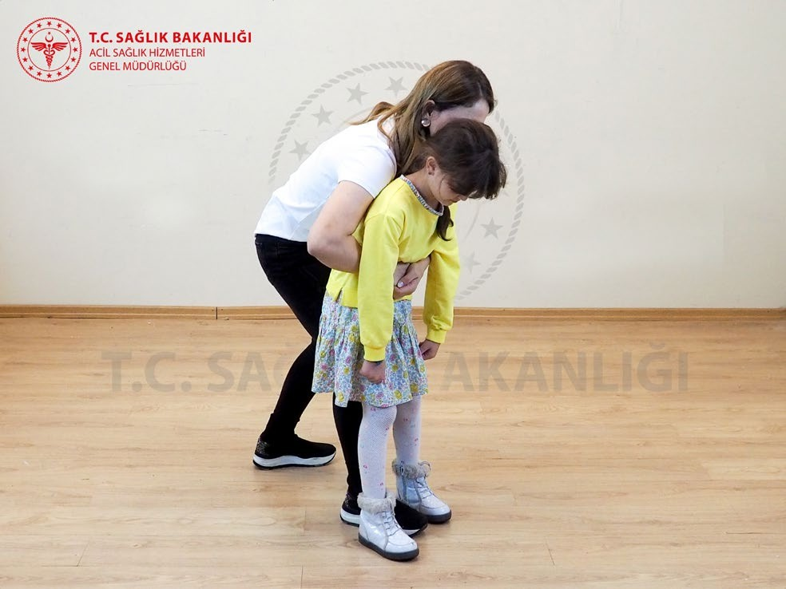
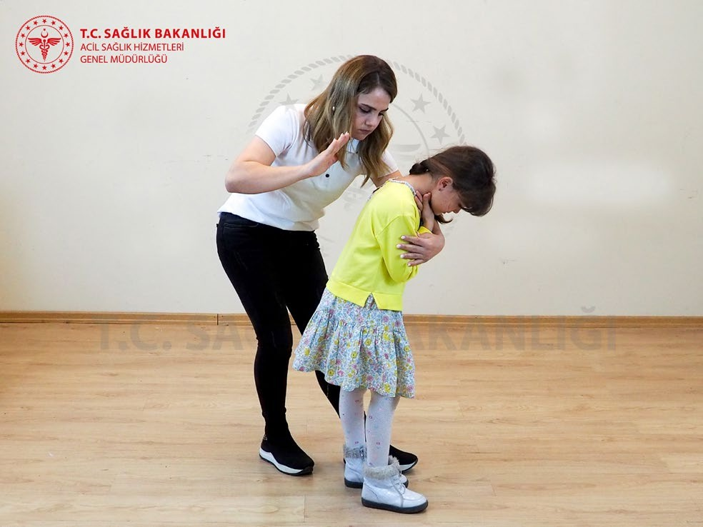
Çocuklarda Hava Yolu Tıkanıklığı
Çocuklarda Tam Hava Yolu Tıkanıklığında İlk Yardım
Çocuğun bilinci açıksa;
Uygulama yetişkin bölümünde anlatıldığı şekilde yapılır.

Slide 25
Çocuklarda Hava Yolu Tıkanıklığı
Çocuk Bilinçsiz Hale Gelir veya Bilinçsiz Halde Bulunursa;
  Çocuk dikkatlice yere sırtüstü yatırılır.
  Hemen yakındakilere seslenilir ve yardım istenir.
  Yardım çağrısına karşılık veren birisi olursa 112 acil yardım numarasının aranması söylenir
  Yardım çağrısına karşılık veren birisi yoksa 112 acil yardım numarası aranır ve arama sırasında mümkünse telefonunun hoparlörü açılarak telefondaki sağlık görevlisinin direktifleri dinlenir.
  Yardım çağırma ve ilk yardım basamakları eş zamanlı olarak yürütülür.
  Temel Yaşam Desteğine başlanılmalıdır.

Slide 26
Bebeklerde Hava Yolu Tıkanıklığı
Bebekten kastedilen 1 (bir) yaş altındaki çocuklardır (29 gün-1 yaş).
Bebeklerde Hava Yolu Tıkanıklığı Nedenleri;
Bebekler gıda başta olmak üzere küçük oyuncak ve cisimleri solunum yoluna kaçırabilirler. Bebeklerde keşfetme merakı ile ellerine geçirdikleri cisimleri ağızlarına sokmaları ile hava yolu tıkanıklıkları görülebilir.

Slide 27
Bebeklerde Hava Yolu Tıkanıklığı
Bebeklerde Hava Yolu Tıkanıklığı Belirti Ve Bulguları
Bebek yemek yerken, oyuncaklarla oynarken veya evin içinde emeklerken aniden nefes almakta zorlanırsa büyük ihtimalle yabancı cisim yutmuştur.
Bebeklerde hava yolu tıkanıklığını anlamak yetişkine göre daha zordur. Konuşma yetisi ve tıkanma sonrası yetişkinler tarafından ortaya konan beden hareketlerini bebeklerde görmek mümkün değildir.
Bu nedenle, meydana gelen tıkanıklığı anlayabilmek için bebeğin göğüs ve karın hareketlerini izlemek, ağız ve burundan nefes alıp verme ile oluşan hava akımını dinlemek ve hissetmeye çalışmak gerekmektedir.

Slide 28
Bebeklerde Hava Yolu Tıkanıklığı
Kısmi Tıkanıklık Durumunda | Tam Tıkanıklık Durumunda
Zorlanarak nefes alma | Öğürme
Öksürme (boğuluyormuşçasına devam eden) | Öksüremez
Ağlama | Ağlayamaz
Yaşıyla uyumlu sesler çıkarma | Ses çıkaramaz
Korku, heyecan ve panikle el kol hareketleri yapma, çırpınma | Yanıt vermez/veremez
Öğürme | Rengi morarmaya başlar

Slide 29
Bebeklerde Hava Yolu Tıkanıklığı
Bebeklerde Tam Tıkanıklık Durumunda;
Bebeklerde hava yolu tıkanıklığında ilk yardım;
İlk yardım uygulamaları bilincin açık olup olmadığına ve tıkanıklığın kısmi veya tam olup olmadığına göre değişir.
Kısmi hava yolu tıkanıklığında ilk yardım;
Bebeğin kendi kendine solumasına ve öksürmesine izin verilerek takip edilir.
Bebek kucağa alınarak başı yükseltilip ya da gazını çıkarıyormuş gibi omuza yaslanır ve kendi çabası ile yabancı cismi çıkarması beklenir.
Kısmi hava yolu tıkanıklığında sırt vuruları ve göğüs basıları gibi aşırıya kaçan yaklaşımlar, istenmeyen ciddi sonuçlara neden olabilir ve hava yolu tıkanıklığını kötüleştirebilir.

Slide 30
Bebeklerde Hava Yolu Tıkanıklığı
Tam Hava Yolu Tıkanıklığında İlk Yardım;
Bilinç durumu değerlendirilir ve ona göre müdahale edilir.
Bebeğin bilinci açıksa;
Hemen yakındakilere seslenilir ve yardım istenir.
Yardım çağrısına karşılık veren birisi olursa 112 acil yardım numarasının aranması söylenir.
Yardım çağrısına karşılık veren birisi yoksa ilk yardımcı 112 acil yardım numarası aranır.
Arama sırasında mümkünse telefonunun hoparlörü açılarak telefondaki sağlık görevlisinin direktiflerini dinlenir.

Slide 31
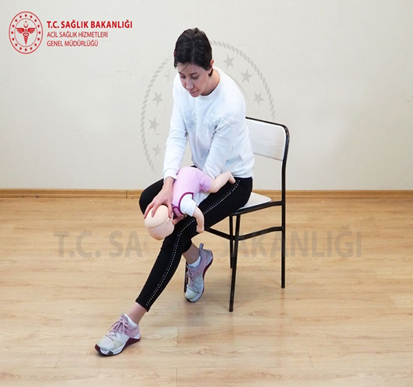
Bebeklerde Hava Yolu Tıkanıklığı
Tam Hava Yolu Tıkanıklığında İlk Yardım
Yardım çağırma ve ilk yardım basamakları
eş zamanlı olarak yürütülür.
Sırt vurusuna başlanılır.
İlk yardımcı bebeğin düşmesini önlemek için ve yabancı cismin çıkarılmasına yardımcı olmak için oturur veya diz çökmüş pozisyonda iken uyluklarından destek alır.
Bebeğin yüzü yere bakacak ve başı gövdesinden daha aşağıda olacak
şekilde ön kol boyunca yatırılır.
Bu esnada bebeğin başı aşağı ve yüz üstü pozisyonda olmalıdır.

Slide 32
  Bebeklerde Hava Yolu Tıkanıklığı
  Tam Hava Yolu Tıkanıklığında İlk Yardım
  Bir elin başparmağını alt çenenin bir yanına ve aynı elden bir veya iki parmağını çenenin diğer tarafındaki aynı noktaya yerleştirerek bebeğin başını destekler.
  Baş desteği yaparken çenenin altındaki yumuşak dokular sıkıştırılmamalı, boğazına baskı yapılmamalı ve bebeğin ağzı kapatılmamalıdır.
  Boşta bulunan avucun tabanı ile bebeğin kürek kemikleri arasına aşağı ileri yöne doğru 5 (beş) defa sert sırt vurusu yapılır.

Slide 33
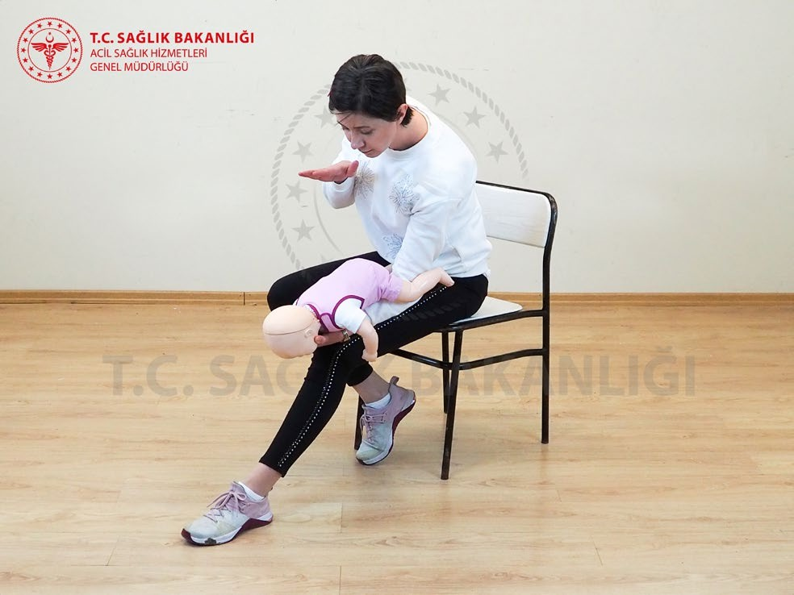
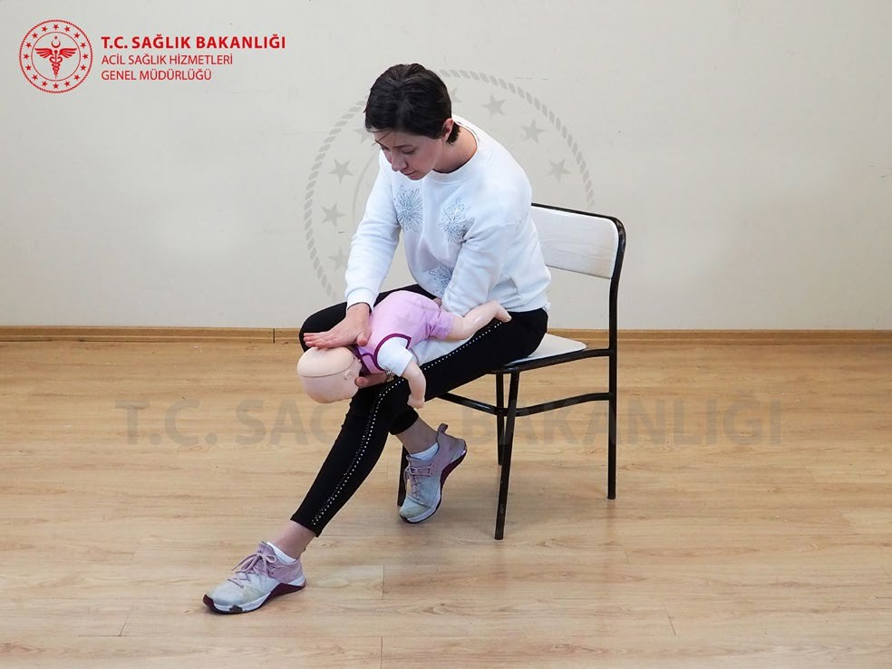
Bebeklerde Hava Yolu Tıkanıklığı
Tam Hava Yolu Tıkanıklığında İlk Yardım

Slide 34

Bebeklerde Hava Yolu Tıkanıklığı
Tam Hava Yolu Tıkanıklığında İlk Yardım
Cisim hala çıkmadıysa ilk yardımcı bebeği diğer kolu üzerine sırt üstü ve başı hafif aşağıda olacak şekilde tek hamlede çevirir.
Çevirme işlemi sırasında sırt vurusu yapılan el bebeğin başının arkasına yerleştirerek başı desteklenir.
Cismin çıkıp çıkmadığını ve bebeğin rahatça nefes alıp alamadığını kontrol edilir.

Slide 35
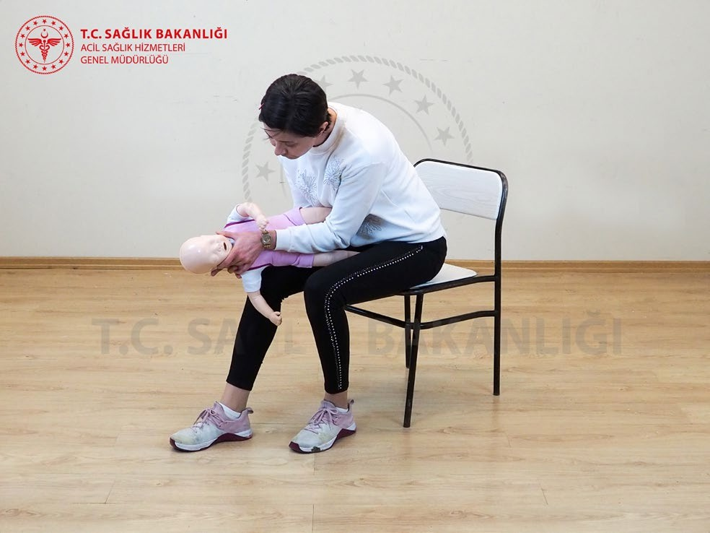
Bebeklerde Hava Yolu Tıkanıklığı
Tam Hava Yolu Tıkanıklığında İlk Yardım
Cisim görünüyorsa, katı bir cisimse ve çıkarılabileceğinden emin olunur ise parmak süpürme hareketi ile tek hamlede almaya çalışılır. Ancak emin olunamıyorsa dokunulmamalı ve kesinlikle arkaya doğru itmemelidir. Rastgele parmak süpürme hareketini kullanmaktan kaçınılmalıdır.
Hava yolu tıkanıklığını gidermek için 5 (beş) defa uygulanan sırt vurusu başarısız olursa, 5 (beş) defa olacak şekilde göğüs basısı yapılır.

Slide 36
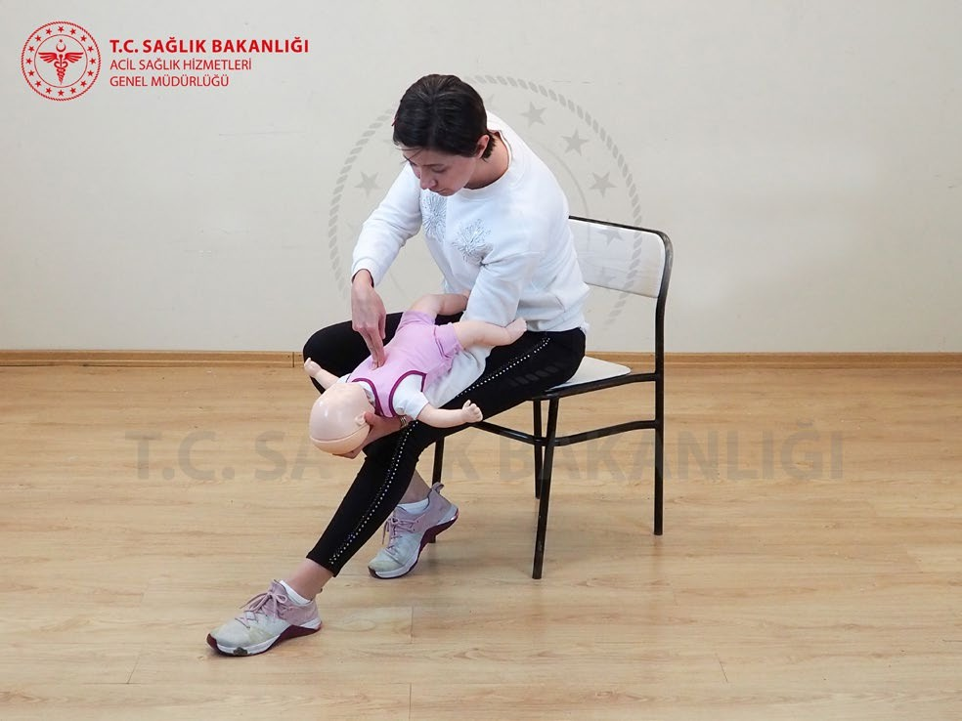
Bebeklerde Hava Yolu Tıkanıklığı
Tam Hava Yolu Tıkanıklığında İlk Yardım
Bebek baş aşağı ve sırtüstü pozisyonda olmalıdır.
Meme çizgisinin yaklaşık bir parmak altında bebeğin göğüs kemiğinin (iman tahtası) ortasına iki parmak (işaret ve orta parmak) yerleştirilir.
Göğüs ön arka çapının yaklaşık üçte biri kadar çökmeye neden olacak şekilde göğüs basısı yapılır.

Slide 37
Bebeklerde Hava Yolu Tıkanıklığı
Tam Hava Yolu Tıkanıklığında İlk Yardım
Göğüs basıları Temel Yaşam Desteğindeki basılara benzer ancak daha keskin ve daha yavaş bir hızda, içeri ve yukarı doğru itilerek yapılmalıdır.
Göğüs basısı peş peşe 5 (beş) defa tekrarlanmalıdır.
Yabancı cismin çıkıp çıkmadığını kontrol edilmelidir.
Yabancı cisim çıkana kadar ya da bebek bilincini kaybedene kadar 5 (beş) göğüs basısı ve 5 (beş) sırt vurusu dönüşümlü olarak yapılmaya devam edilmelidir.

Slide 38
Bebeklerde Hava Yolu Tıkanıklığı
Tam Hava Yolu Tıkanıklığında İlk Yardım
Bebeğin Bilinci Kapanırsa veya Bilinci Kapalı Halde Bulunursa;
Bebek yere veya sert ve güvenli bir yüzeye yatırılır.
112 acil yardım ekibi hala gelmediyse veya aranmamışsa hemen aranır veya aratılır.
112 acil yardım numarası aranır ve arama sırasında mümkünse telefonunun hoparlörü açılarak telefondaki sağlık görevlisinin direktifleri dinlenir.
Yardım çağırma ve ilk yardım basamakları eş zamanlı olarak yürütülür.
Temel Yaşam Desteğine başlanılır.

Slide 39
Bebeklerde Hava Yolu Tıkanıklığı
DİKKAT!!!
Yetişkin çocuk ve bebek tekrar normal nefes alsa bile en yakın sağlık kuruluşuna acilen ulaşması sağlanmalıdır. Çünkü yabancı cisim üst ya da alt solunum yollarında kalabilir ve istenmeyen sonuçların ortaya çıkmasına yol açabilir.

Slide 40


